Slide 1


บทที่ 10
ระบบเช็คและเงินฝากธนาคาร
Express for Windows ผศ.ดร.อุเทน เลานำทา

Slide 2
หัวข้อที่จะศึกษา
10.1 ระบบเช็คเงินฝากธนาคาร – ฝากเงินสดเข้าธนาคาร
10.2 ระบบเช็คเงินฝากธนาคาร – โอนเงินระหว่างบัญชี
10.3 ระบบเช็คเงินฝากธนาคาร – ถอนเงินสดจากธนาคาร
10.4 ระบบเช็คเงินฝากธนาคาร – ค่าใช้จ่ายตัดบัญชีธนาคาร
10.5 ระบบเช็คเงินฝากธนาคาร – การผ่านเช็ค

Slide 3
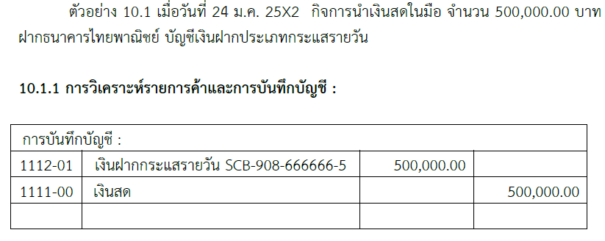
10.1 ระบบเช็คเงินฝากธนาคาร – ฝากเงินสดเข้าธนาคาร

Slide 4
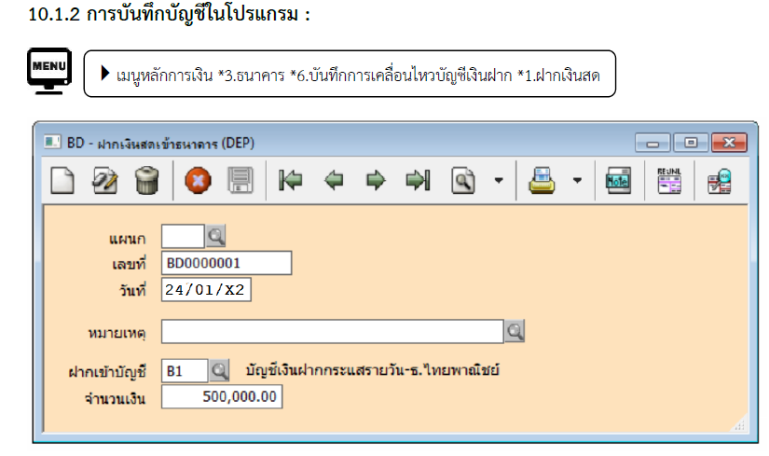
10.1 ระบบเช็คเงินฝากธนาคาร – ฝากเงินสดเข้าธนาคาร

Slide 5
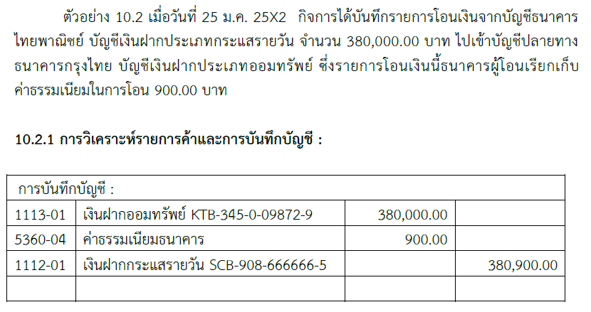
10.2 ระบบเช็คเงินฝากธนาคาร – โอนเงินระหว่างบัญชี

Slide 6
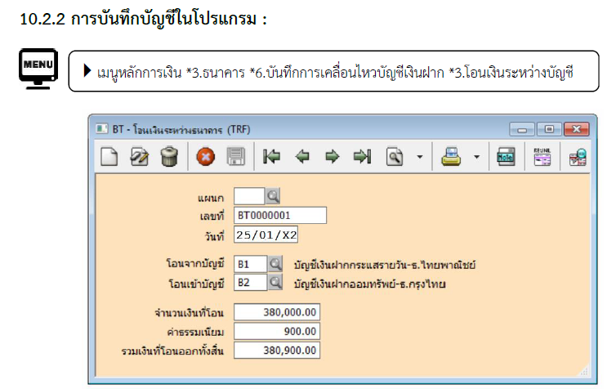
10.2 ระบบเช็คเงินฝากธนาคาร – โอนเงินระหว่างบัญชี

Slide 7
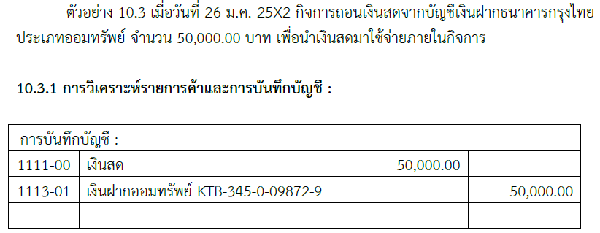
10.3 ระบบเช็คเงินฝากธนาคาร – ถอนเงินสดจากธนาคาร

Slide 8
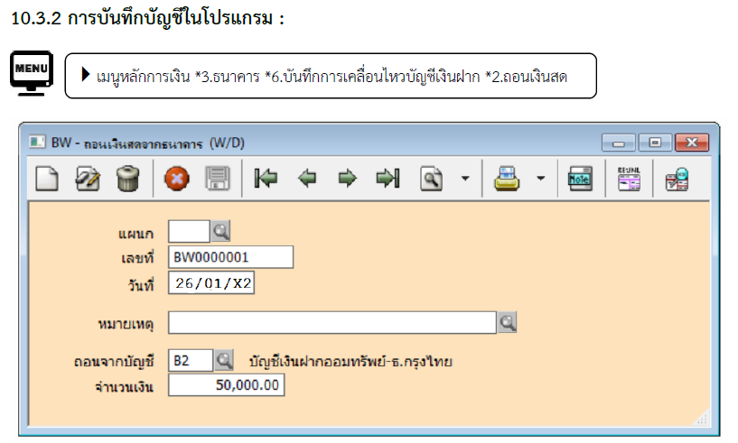
10.3 ระบบเช็คเงินฝากธนาคาร – ถอนเงินสดจากธนาคาร

Slide 9
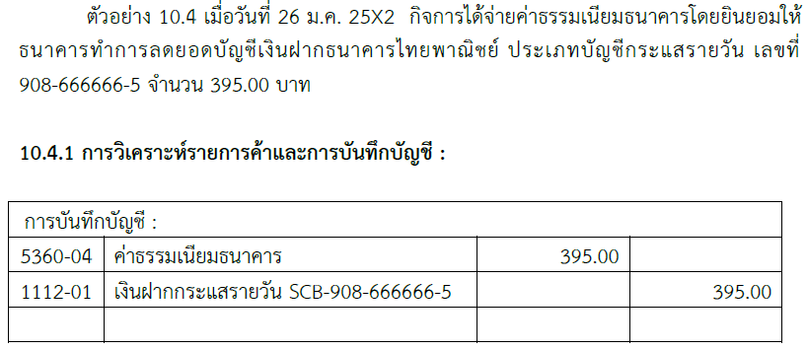
10.4 ระบบเช็คเงินฝากธนาคาร – ค่าใช้จ่ายตัดบัญชีธนาคาร

Slide 10
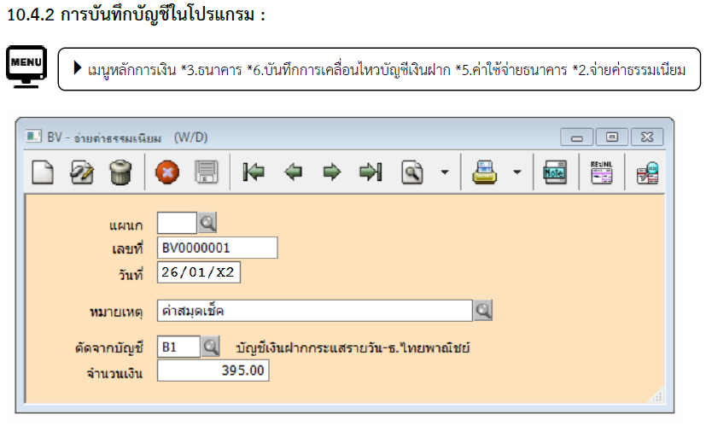
10.4 ระบบเช็คเงินฝากธนาคาร – ค่าใช้จ่ายตัดบัญชีธนาคาร

Slide 11
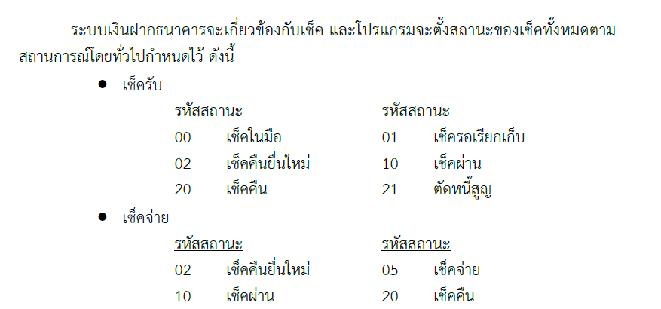
10.5 ระบบเช็คเงินฝากธนาคาร – การผ่านเช็ค

Slide 12
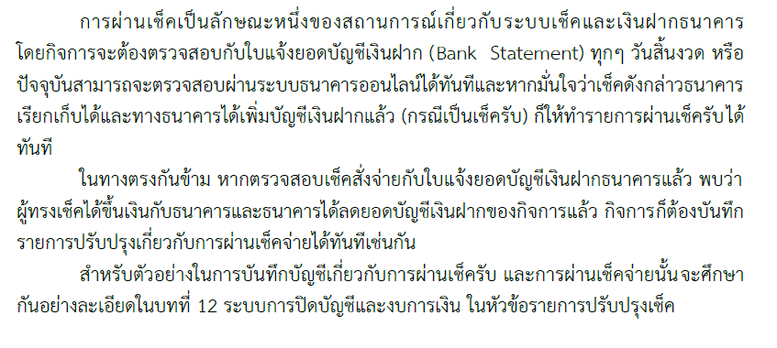
10.5 ระบบเช็คเงินฝากธนาคาร – การผ่านเช็ค

Slide 13


